Slide 1


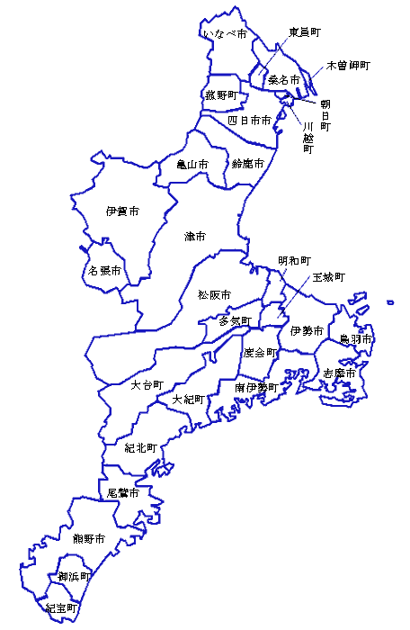
571547
571547
571547
2025年度 活動スローガン
571547
571547
571547
571547
571547
571547
『QCサークル活動(小集団改善活動)の基本を大切に、
多様化・環境変化の中、人材育成と職場活性化に
つなげよう！』
571547
571547
終了
571547
2025年度ＱＣサークル三重地区 主な行事開催場所
入門ｺｰｽ
初級ｺｰｽ
中級ｺｰｽ
ﾘｰﾀﾞｰｺｰｽ
ｱﾄﾞﾊﾞｲｻﾞｰｺｰｽ
ﾐﾆ発表会
QCｻｰｸﾙ大会
終了
【会場：四日市市文化会館】
第6621回 QCサークル大会
参加費：5,500円
<青葉大会>
日 時 ： ５月16日（金）
【会場:三重県総合文化センター】
中止
QCサークル研修会 入門コース
参加費：5,500円
<第1回> 日 時 ： 4月17日（木）
<第2回> 日 時 ： 4月18日（金）
<第3回> 日 時 ： 8月28日（木）
終了
終了
【会場：三重間総合文化センター】
第6675回 QCサークル大会
参加費：5,500円
<フレッシュ＆チャレンジ大会>
日 時 ： 11月6日（木）
事前参加アンケート結果にて入門、初級コース共定員オーバーである為、追加開催
QCサークル研修会 初級コース
参加費：5,500円
<第2回> 日 時 ： 8月29日（金）
【会場：三重県勤労者福祉会館】
ＱＣサークル ミニ発表会
参加費：5,500円
日 時： 2026年１月16日(金)
QCサークル研修会 中級コース
参加費：11,0００円
<第1回>
日 時 ： 6月19日(木)・20日(金)
<第2回>
日 時 ：10月16日(木)・17日(金)
終了
【会場：三重県勤労者福祉会館】
QCサークル研修会 アドバイザーコース
参加費:5,500円
日 時 ： 2026年 1月23日（金）
QCサークル研修会 リーダーコース
参加費：11,000円
<第１回>
日 時： 7月3日(木)・４日(金)
<第２回>
日 時：12月18日(木)・19日(金)
終了
【会場：伊賀市 ゆめぽりすセンター】
QCサークル研修会 初級コース
参加費:5,500円
<第3回>
日 時 ： 9月26日（金）
【会場：尾鷲市民文化会館】
QCサークル研修会 初級コース
参加費：5,500円
<第1回>
日 時 ： 7月26日（土）
終了

